Slide 1

Project Informaticawerktuigen
Vincent Van Schependom
Arne Claerhout

Slide 2
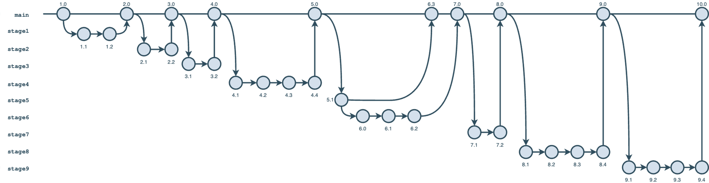
Overview timeline
Alleen stabiele versies op main
Nieuwe branch per stage van het project
Foutje bij stage5 (merge later doorgevoerd)

Slide 3
Gedetailleerde timeline (zie README.md)
0.0 (22/03/24)
Project creation
1.0 (22/03/24)
Created stage1 branch
Added instructions in README.md
Started development
1.1 (23/03/24)
Created foundations for filter_graphs.py, generate_graphs.py
Added example example_filter.json
Updated requirements.txt
1.2 (24/03/24)
Added the compiling of Plantri, since this is system-dependent and we can thus not include the compiled program on this repository.
2.0 (25/03/24)
Merged stage1 with main
Created stage2 branch
2.1 (25/03/24)
Added the history implementation
Added an explanation to README.md about the history of generated graphs
2.2 (26/03/24)
Refactored code in filter_graphs.py:
Added main method
Everything has its own function now; this will make unit testing easier
3.0 (26/03/24)
Merged stage2 with main
Created stage3 branch
3.1 (26/03/24)
Created first tests for passed_filter()
3.2 (28/03/24)
Split the history functionality into seperate methods generate_history() and write_history()
Added additional unit tests for filter and history functionality
4.0 (28/03/24)
Merged stage3 with main
Created stage4 branch

Slide 4
Gedetailleerde timeline (zie README.md)
4.1 (28/03/24)
Added rule expansion
4.2 (28/03/24)
Added supplementary unit tests for the rule expansion
4.3 (29/03/24)
Added illegal filter detection and corresponding tests
4.4 (30/03/24)
Added docstrings to filter_graphs.py
Added supplementary illegal filter detection tests
5.0 (30/03/24)
Merged stage4 with main
Created stage5 branch
5.1 (30/03/24)
Added backup functionality (history_backup.sh)
Added restore functionality (restore_from_backup.sh)
Added instructions for all new features in README.md
6.0 (01/04/24)
Created stage6 branch
6.1 (01/04/24)
Created the multithreading functionality in seperate folder
Added an explanation to README.md
6.2 (01/04/24)
Refactored multithreading
Removed seperate folder
Added optional 3rd command line argument for generate_graphs.sh to include the number of threads
Reworked the history functionality
Commented out the code responsible for exporting graphs
This will be added back in a later stage
7.0 (02/04/24)
Merged stage5 with main
Merged stage6 with main
Created stage7 branch

Slide 5
Gedetailleerde timeline (zie README.md)
7.1 (02/04/24)
Added export functionality
7.2 (02/04/24)
Reworked the filter_graphs.py structure
Fully revamped README.md
8.0 (02/04/24)
Merged stage7 with main
Created stage8 branch
8.1 (02/04/24)
Added basic webserver functionality
Added flask code to webserver.py
Added index.html to /templates
8.2 (02/04/24)
Extended web server functionality
Added style.css to /static/css
Added /static/fonts
Added feature for displaying images (not pretty yet!)
8.3 (03/04/24)
Improved user interface
Fixed bug where the first line in the history file wasn't properly processed
8.4 (04/04/24)
Image deletion over time
Minor fixes
9.0 (06/04/24)
Merged stage8 with main
Created stage9 branch
9.1 (07/04/24)
Added Docker container
9.2 (08/04/24)
Added ability to stop Docker container
9.3 (17/04/24)
Added webserver functionality to add filters in a user-friendly form

Slide 6
README.md
Changelog
TODO-lijstje
Features
Gebruiksaanwijzingen
E.g. Plantri compileren
E.g. Dockerfile runnen (dan wordt Plantri automatisch gecompileerd)
Overzicht van alle bestanden op de repository

Slide 7
Indeling van de code
filter_graphs.py
Main script
Kan manueel gebruikt worden (via commandline)
generate_graphs.sh
Bash script om automatisch filter_graphs.py te runnen
write_history.py
History genereren & wegschrijven
Aangeroepen door main script

Slide 8
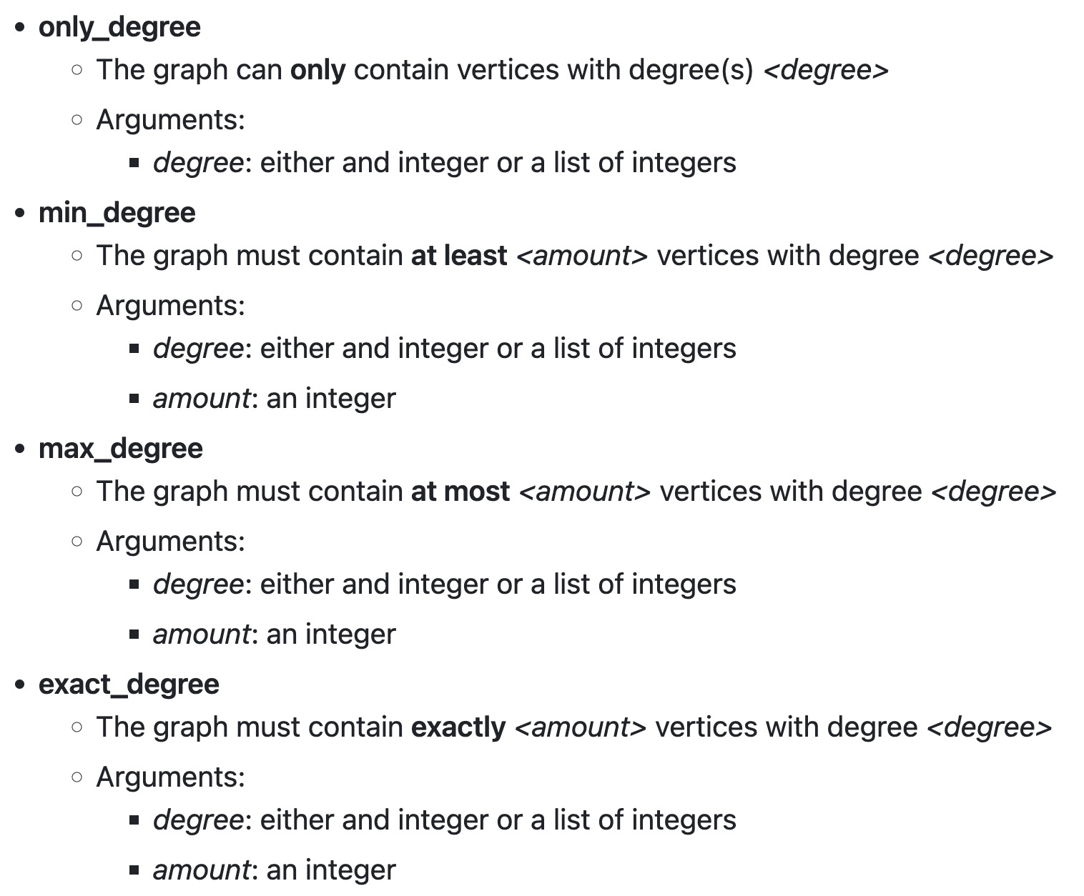
Filters
Cfr. README.md

Slide 9
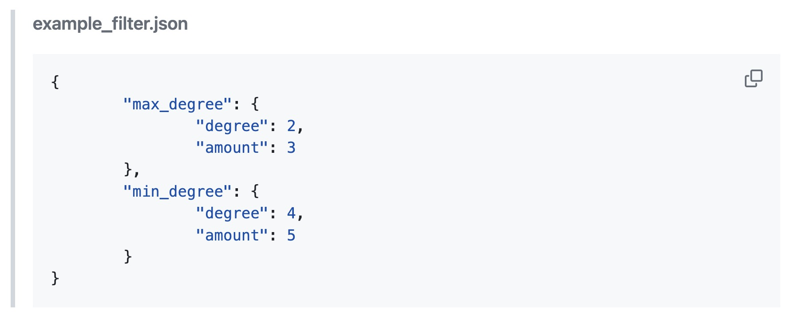
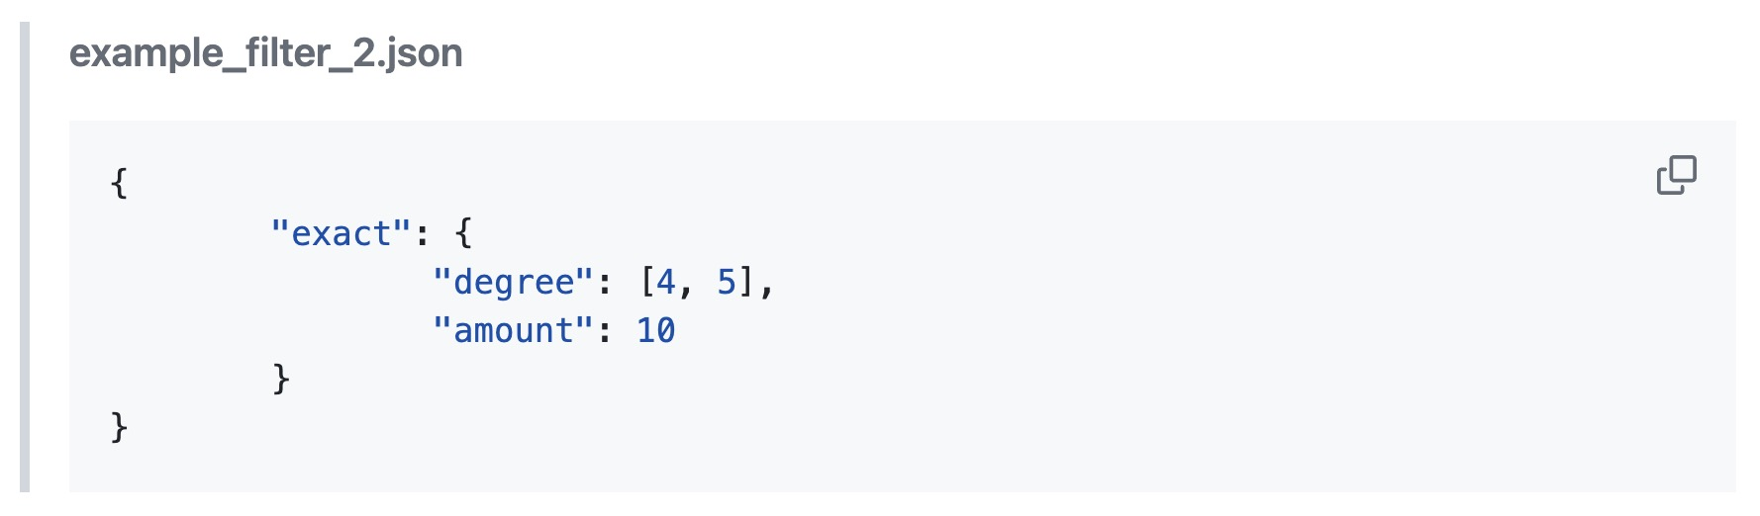
Datastructuur filters
JSON-formaat
Moet weggeschreven staan in aparte file <naam>.json
Wordt vervolgens ingelezen door Python script

Slide 10
Manueel filteren
Input moet door gebruiker gepiped worden naar filter_graphs.py met ‘|’
Grafen in Graph6 formaat, gescheiden door end-of-line \n
Neemt een aantal argumenten bij manueel gebruik:
--filter <path_to_filter>
--export <export_folder>
--format <export_format>: jpg, jpeg, svg, png of pdf
Checks voor illegale combinaties
Info kan opgevraagd worden via:
Voorbeeldgebruik:
python3 filter_graphs.py --help
<command_generating_graph6_graphs> | python3 filter_graphs.py --filter example_filter.json --export output_directory --format svg

Slide 11
History
Gegenereerd door generate_history.py
Aangeroepen vanuit filter_graphs.py
Dus onrechtstreeks vanuit generate_graphs.sh
Complicaties multithreading (zie later)
Weggeschreven in history.txt
Back-up mogelijkheid:
backup_history.sh
Instructies om dit script toe te voegen aan cron table
restore_from_backup.sh

Slide 12
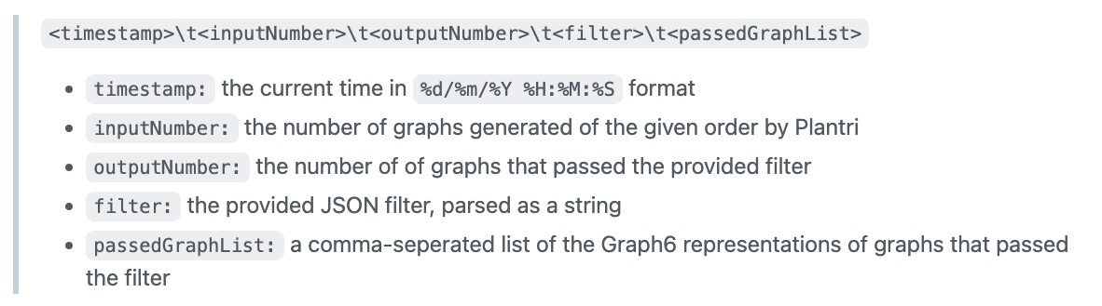
History

Slide 13
Unit testing
GitHub actions
Belangrijkste methodes worden getest in unit_tests.py
Filteren grafen
Legaliteit filters testen
Genereren history

Slide 14
Automatisch grafen genereren en filteren
Met generate_graphs.sh
Commandline argumenten:
Graad van de grafen
Pad naar de filter
Aantal threads (optioneel)
Voorbeeldgebruik:
> ./generate_graphs.sh <plantri_order> <path_to_filter> <number_of_threads>

Slide 15
Automatisch grafen genereren en filteren
Moeilijke afweging:
Aparte file voor automatische generatie
Enkel aangeroepen door generate_graphs.sh
Alles in filter_graphs.py houden
Geen code duplicatie
Lastiger
E.g. multithreading
Geopteerd voor laatste

Slide 16
Multithreading
Plantri output wordt opgesplitst door generate_graphs.sh
Elke thread roept filter_graphs.py aan
Probleem:
write_history.py elke keer aangeroepen
We willen history pas wegschrijven als alle threads klaar zijn

Slide 17
Oplossing: extra argumenten
Extra argumenten voor automatische generatie:
--automatic
Duidt aan dat script wordt aangeroepen door generate_graphs.sh
--thread <thread_number>
--date <generation_date>
Unieke identifier voor de output file van elke thread (zie volgende slide)
Opnieuw checks voor illegale combinaties

Slide 18
Oplossing: extra argumenten
--automatic
--thread <thread_number>
--date <generation_date>
Als flag --automatic niet aanstaat in filter_graphs.py:
Schrijf history niet weg
Schrijf thread report weg per thread
Unieke identifiers:
Datum via --date
Thread nummer via --thread
Roep achteraf generate_history.py pas aan

Slide 19
History revisited
generate_history.py
3 argumenten:
generation_date
path_to_filter
thread_number (optioneel)
Als thread nummer wordt meegegeven, voeg thread reports samen

Slide 20
Webserver
> export FLASK_APP=webserver
> flask run
Gemaakt met Flask in webserver.py
Roept generate_graphs.py aan
Geeft 20 laatst gegenereerde grafen mee
Juiste argumenten:
Geen filter
--format svg
--export static/images
--export svg
Grafen worden geëxporteerd naar /static/images

Slide 21
Webserver
> export FLASK_APP=webserver
> flask run
Mogelijkheid om grafen te genereren via GUI
generate_graphs.sh wordt aangeroepen
Afbeeldingen verwijderd
JavaScript
SASS (.scss): enhanced versie van CSS
(zie demo)

Slide 22
Docker container
Via Docker wordt alles automatisch gedaan
Plantri compileren
Python dependencies installeren (requirements.txt)
Webserver starten
Script stop_docker.sh
Sluit Docker container met bepaalde ID (cmldarg) af
Kopieert de history file naar de working directory

Slide 23
Voorlopig al vragen?
Indien niet, volgt nu een demonstratie.

Slide 24
Bedankt!
Vincent & Arne

